Slide 1
UT8: Interconexión de equipos y redes: el nivel de red. NAT y PAT
REDES LOCALES
1º CFGM Sistemas Microinformáticos y Redes

Slide 2
Introducción.
El número de dispositivos conectados a Internet ha crecido exponencialmente en los últimos años con la consiguiente demanda de direcciones IP públicas.
Esto ha provocado que en pocos años el número de direcciones IPv4 disponibles se haya agotado.
Para paliar este problema se han ideado diversas técnicas.
Una de ellas es NAT, que persigue minimizar el número de ordenadores con una IP pública.
NAT permitirá que todos los ordenadores con IPs dentro de una misma red privada salgan a internet con la misma IP pública.

Slide 3
Tipos de direcciones.
Recordemos que existían dos tipos de direcciones IP:
Direcciones IP públicas:
Las que pueden salir a internet.
Direcciones IP privadas.
Las que no pueden salir a internet.
Se usan en LAN.
Pertenecen a alguno de los grupos siguientes:
10.x.x.x
172.16.x.x a 172.31.255.255
192.168.x.x

Slide 4
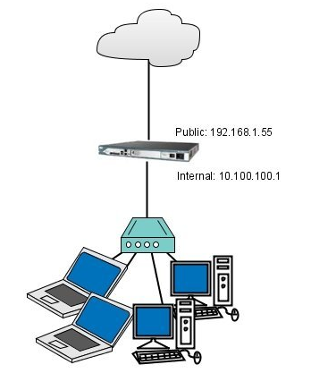
IPs en router ADSL.
En nuestros PCs siempre tenemos direcciones IP privadas entonces, cuando salimos a internet, ¿qué IP llevamos?

Slide 5
IPs en router ADSL.
Los routers ADSL están conectados a internet.
Tiene por tanto dos interfaces:
Una hacia la red LAN.
Otra hacia internet.
Por lo tanto tendrán dos direcciones IP:
Una ha de ser privada, será la que conecte con la LAN.
Otra ha de ser pública, la que se conecta a la Red Telefónica.
Lo vimos en el dibujo anterior.

Slide 6
NAT
NAT o Network Address Translation o Traducción de direcciones de red.
Se trata de un mecanismo que está disponible en los routers.
Lo que hace es cambiar la IP origen de un paquete IP.
En un router ADSL, un paquete que se envía desde la LAN, llevará como dirección origen una IP privada.
El router con NAT cambiará la IP origen que es privada por la IP pública del router para que ese paquete pueda navegar por internet (en internet no se permiten paquetes con IPs privadas).

Slide 7
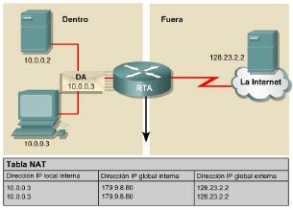
NAT
IP Origen: 80.50.1.1
IP Destino: 128.23.2.2
IP Origen: 10.0.0.2
IP Destino: 128.23.2.2
Se0:80.50.1.1
Fa0:10.0.0.1
IP Origen: 10.0.0.2, 80.50.1.1
IP Destino: 128.23.2.2

Slide 8
NAT
Esto va a permitir:
Que las direcciones IP permanezcan ocultas más allá de la red local.
Permitirá que las IPs privadas se puedan repetir en tantas redes como se quiera, no tienen que ser públicas.
Y para ello solo se requerirá el router ejecute el software de NAT.

Slide 9
NAPT/PAT
Ahora bien, ¿y si varios dispositivos en la LAN quieren salir a internet con la misma IP pública?
En ese caso NAT cambiará la dirección origen de los paquetes IP con origen cualquier PC por la misma dirección pública del router.
¿Y a la vuelta? ¿Cómo sabe a qué PC tiene que enviarse cada paquete?

Slide 10
NAPT/PAT
Los dos PCs se conectan a internet y se conectan al servidor 128.23.2.2
HACIA INTERNET: UPLOAD
IP Origen: 80.50.1.1
IP Destino: 128.23.2.2
IP Origen: 10.0.0.2
IP Destino: 128.23.2.2
IP Origen: 80.50.1.1
IP Destino: 128.23.2.2
Se0:80.50.1.1
Fa0:10.0.0.1
IP Origen: 10.0.0.2, 80.50.1.1
IP Destino: 128.23.2.2
IP Origen: 10.0.0.3
IP Destino: 128.23.2.2
IP Origen: 10.0.0.3, 80.50.1.1
IP Destino: 128.23.2.2

Slide 11
NAPT/PAT
Los datos ahora van de vuelta, desde el servidor hacia los PCs. ¿Cómo sabe el router a quién para quién?
DESDE INTERNET: DOWNLOAD
IP Origen: 80.50.1.1
IP Destino: 128.23.2.2
IP Origen: 10.0.0.2
IP Destino: 128.23.2.2
IP Origen: 80.50.1.1
IP Destino: 128.23.2.2
Se0:80.50.1.1
Fa0:10.0.0.1
IP Origen: 10.0.0.2, 80.50.1.1
IP Destino: 128.23.2.2
IP Origen: 10.0.0.3
IP Destino: 128.23.2.2
IP Origen: 10.0.0.3, 80.50.1.1
IP Destino: 128.23.2.2

Slide 12
NAPT/PAT
Para conseguir que a la vuelta, la descarga de datos de internet se entreguen al PC correcto se asigna un puerto a cada dispositivo.
De este modo todos tendrá la misma IP pública pero distinto número de puerto.
Cuando los datos llegan al router desde internet, irá dirigidos a IP:Puerto y de esa manera el router sabrá a qué PC entregarlos.

Slide 13
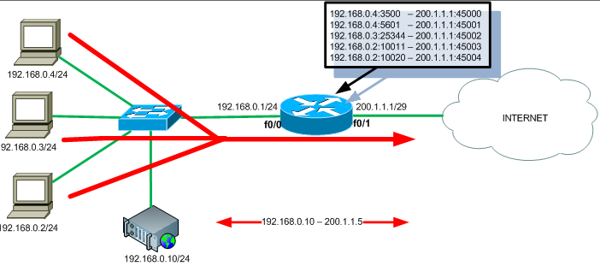
NAPT/PAT

Slide 14
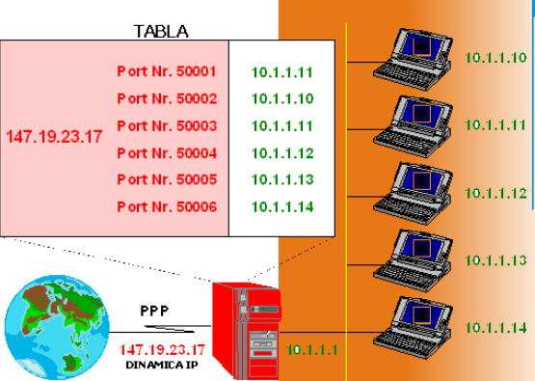
NAPT/PAT

Slide 15
NAPT/PAT
PAT se llama por eso Port Address Translation o Traducción de direcciones de puerto.
El router mantendrá entonces la tabla NAT con la relación de direcciones IP privadas y los puertos en los que debe entregar los datos a cada uno.
NAT y PAT actuando simultáneamente permiten entonces que varias máquinas naveguen por internet usando la misma dirección IP sin que haya confusiones en la entrega de datos.
PAT también se llama NAT sobrecargado.

Slide 16
NAPT/PAT
TABLA NAT
Red privada |  | Red pública |  | Red Destino
Dirección IP | Puerto | Dirección IP | Puerto | Dirección IP | Puerto | Aplicación
192.168.0.4 | 3500 | 200.1.1.1 | 45000 | 173.194.41.255 | 80 | www.google.es
192.168.0.4 | 5601 | 200.1.1.1 | 45001 | 173.194.70.26 | 25 | Servidor de correo de gmail
192.168.0.3 | 25344 | 200.1.1.1 | 45002 | 193.110.128.199 | 80 | www.marca.es
192.168.0.2 | 10011 | 200.1.1.1 | 45003 | 147.83.194.55 | 21 | Servidor FTP de Ubuntu

Slide 17
NAPT/PAT
Por tanto la información que se modifica al pasar por un router con NAPT/PAT es la siguiente:
IP origen y puerto origen en el tráfico saliente de la red privada.
IP destino y puerto destino en el tráfico entrante en la red privada.
El router con NAT dispondrá de una tabla NAT con los cambios que se realizan en el tráfico saliente para poder deshacer dichos cambios en el tráfico entrante. Esta tabla dispone de los campos:
Dirección IP origen interna (privada).
Puerto interno.
Dirección IP origen externa (pública).
Puerto externo (el asignado al PC).
Protocolo del nivel de transporte (TCP o UDP).
Dirección IP de destino (pública).
Puerto destino.

Slide 18
NAPT/PAT
Tráfico saliente.
El router que hace NAT sustituirá la dirección IP de origen (privada) por la dirección IP pública del router.
De esta forma cuando el paquete llega a su destino parecerá que el origen del mismo el el propio router.
El puerto origen se traduce también por un nuevo puerto de entre los disponibles que tenga el router.
Respuesta al tráfico saliente.
Cuando al router llega un paquete del exterior, comprueba si la dirección IP y el puerto destino coincide con alguno de los registros de la tabla NAT del router.
Si es así (respuesta al tráfico saliente) quiere decir que se trata de una respuesta a algún paquete saliente anterior y el router cambiará de nuevo la IP y el puerto destino por la dirección IP privada y el puerto del PC según esté en la tabla NAT.
Si por el contrario el paquete entrante tiene una IP y puerto que no se encuentran en la tabla NAT se trata de trafico entrante nuevo y en principio se descartará.

Slide 19
NAPT/PAT
Port Forwarding (Redirección de puertos).
Pero, ¿qué pasa si detrás del router, en mi red privada, tengo un servidor Web (por ejemplo en mi casa)?
Según lo dicho antes, cuando alguien trate de conectarse, como es tráfico entrante nuevo, ese paquete se descartará, y en este caso no es eso lo que queremos.
La técnica que permite que el tráfico nuevo y entrante llegue hasta alguno de los PCs en la red privada es el redireccionamiento de puertos o port forwarding.
Port forwarding: consiste en indicarle al router una dirección IP interna a la que dirigir todo el tráfico entrante nuevo dirigido a la IP pública del router y a un puerto concreto.
Para ello se debe añadir manualmente a la tabla NAT una IP interna a la que enviar el tráfico en función del puerto al que vaya dirigido.

Slide 20
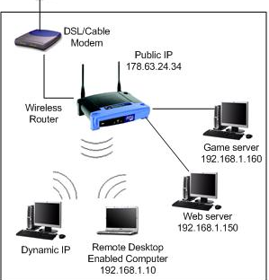
NAPT/PAT
La IP privada del servidor web es 192.168.1.150.
Si alguien desde internet se quiere conectar deberá conectarse a la IP 178.63.24.34.
Como los servidores web escuchan en el puerto 80, el tráfico irá dirigido a 178.63.24.34.
Por lo tanto en la tabla NAT deberá añadirse una entrada e la siguiente manera:
TABLA PORT FORWARDING
Red privada |  | Red pública |  | Protocolo
Dirección IP | Puerto | Dirección IP | Puerto
192.168.1.150 | 80 | 178.63.24.34 | 80 | TCP
192.168.1.160 | 5800 | 178.63.24.34 | 5800 | TCP
192.168.1.10 | 3389 | 178.63.24.34 | 3389 | TCP

Slide 21
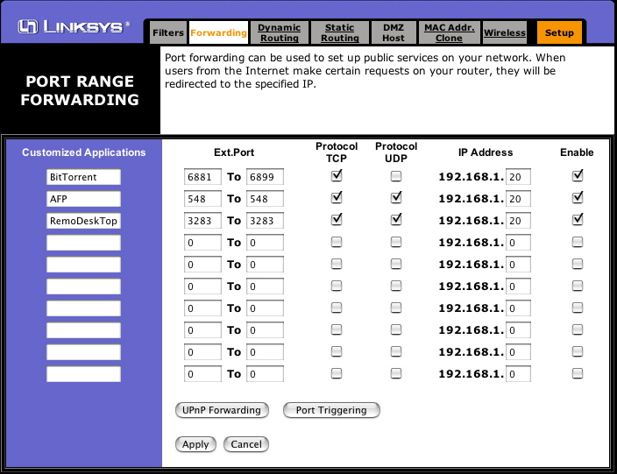
NAPT/PAT
Ejemplo de configuración de NAT router modelo Linksys.

Slide 22
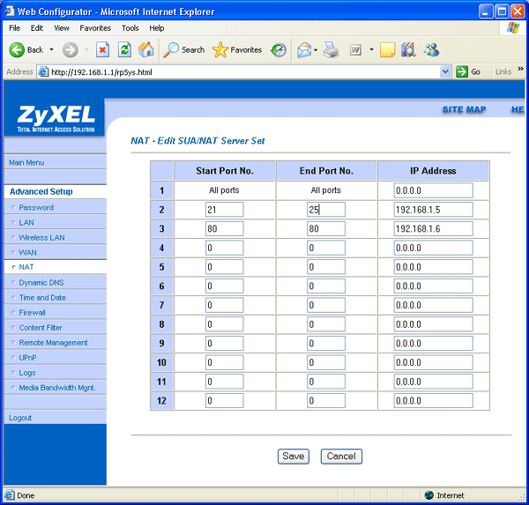
NAPT/PAT
Ejemplo de configuración de NAT router modelo Zysel.

Slide 23
NAT y PAT
Lo que finalmente se consigue con estas técnicas es:
Reducir el gasto de direcciones públicas.
Abaratar costes.

